Slide 1
Projeto web
ONLINEFIT
AYDEE COLLANQUI MAMANI RA: 21211246
Fernando Roberto Sedano Sanchez RA:21208264
Rodrigo de Souza Silva RA:21019222

Slide 2
Tema:Saúde
Nome:OnlineFIT
Equipe:
  Rodrigo (back-end e documentação)
  Fernando (elaborar os treinos e dietas e imagens do site, e back-end )
  Aydee (Front-end e documentação)
Funcionalidade:
  Receber os dados do usuário.
  Informar treino e dieta.
  Exportar Dieta e treino em pdf.
Cenário
  OnlineFit é um site que ajuda pessoas a achar uma dieta e treino para melhorar sua forma fisica e saúde.
  O usuário informa seu nome,peso,altura e objetivo, após uma rápida análise o site informa uma dieta e um treino para o usuario alcançar o seu objetivo.

Slide 3
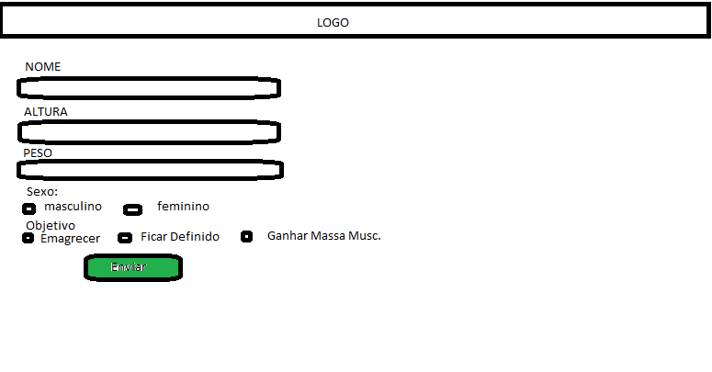

Slide 4
